Slide 1
Snel formatief handelen met diagnostische vragen
Feit/Fictie NIBI VO 2021

Slide 2
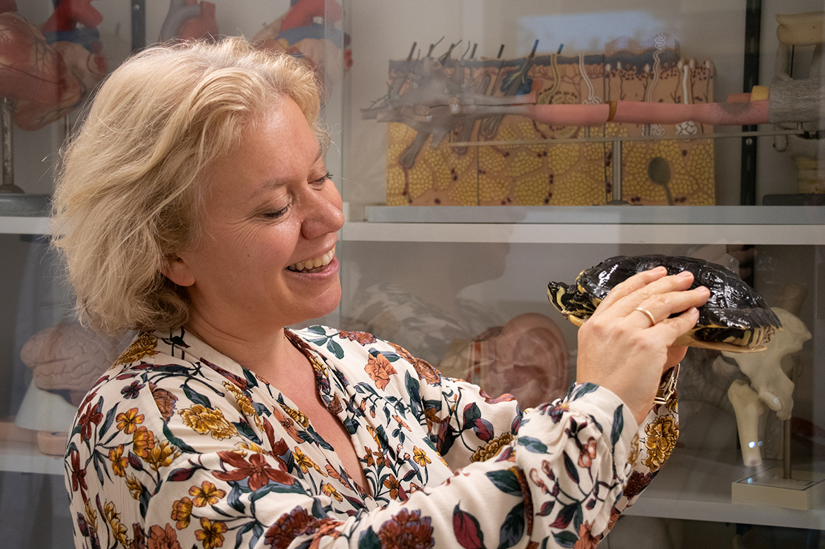
Even voorstellen
Sofie Faes Jantien van der Hucht

Slide 3
Kennismaking
Eens = staan Oneens = zitten
Notes:
Ik geef meer dan 20 lesuren per week
Ik geef alleen in de bovenbouw les
Geef alleen op havo les
Geef naast biologie nog een ander vak
Dit is de mijn eerste nibi congres
Op rij staan:
Jaren leservaring: “diagnostische vragen zijn een krachtig middel om kennisoverdracht tussen docenten te verbeteren” Kennis van ervaren naar beginnend + als ervaren docent kom ik vragen tegen die ik goed vind en toch niet zelf bedacht zou hebben. + iedereen kan iets met een goede vraag ongeacht lesstijl of school.
Ga zitten met een collega die je nog niet kent en die aan dezelfde klassen lesgeeft

Slide 4
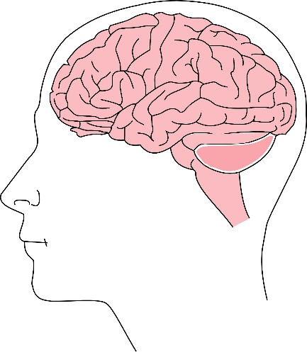
Vraag aan 2iVa
A human brain is made up of billions of cells.
Every cell in the brain needs glucose from food to stay alive and function.
How does a cell in the brain get glucose?
It takes glucose from food in the mouth.
It takes glucose from the stomach and intestines.
It takes glucose from the blood.
It makes its own glucose.
Notes:
Gister heb ik deze vraag (op papier) aan 2iVa gesteld. Ze hebben vertering gehad en nog niet bloedomloop. Welk antwoord denk jij dat ze het meest geantwoord hebben?

Slide 5
Vraag aan 2iVa
A human brain is made up of billions of cells.
Every cell in the brain needs glucose from food to stay alive and function.
How does a cell in the brain get glucose?
It takes glucose from food in the mouth. 0%
It takes glucose from the stomach and intestines. 5%
It takes glucose from the blood. 90%
It makes its own glucose. 5%

Slide 6
Vraag aan 2iVa
A human brain is made up of billions of cells.
Every cell in the brain needs oxygen to stay alive and function.
How does a cell in the brain get oxygen?
It makes its own oxygen.
It takes oxygen from the air.
It takes oxygen from the lungs.
It takes oxygen from the blood.
Notes:
Ze hebben voeding wel gehad, bloedsomloop nog niet en ademhaling ook nog niet. Vertaalt hun kennis van hoe cellen zich gedragen van het verteringsstelsel naar een ander orgaanstelsel? Welk antwoord denk jij dat ze het meeste kiezen?

Slide 7
Vraag aan 2iVa
A human brain is made up of billions of cells.
Every cell in the brain needs oxygen to stay alive and function.
How does a cell in the brain get oxygen?
It makes its own oxygen. 0%
It takes oxygen from the air. 5%
It takes oxygen from the lungs. 75%
It takes oxygen from the blood. 20%
Notes:
Ze hebben voeding wel gehad, bloedsomloop nog niet en ademhaling ook nog niet. Vertaalt hun kennis van hoe cellen zich gedragen van het verteringsstelsel naar een ander orgaanstelsel? Welk antwoord denk jij dat ze het meeste kiezen? Researchers have reported the common misunderstanding in children that the bodies of humans and other animals contain cells, perhaps floating in a ‘soup’ of body fluids, rather than being made up of cells (Clément, 2007). Dreyfus and Jungwirth (1988) found that many 16-year-olds struggled to explain how cells carry out life processes.
Print ASE resource, laat zien en vertel belangrijkste.

Slide 8
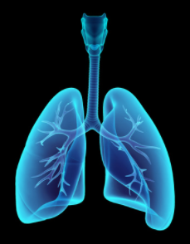
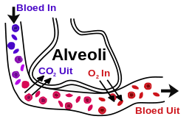
Kennis schema’s en transfers Gaswisseling

Slide 9
Gelukkig deed 2iVg het beter
A human brain is made up of billions of cells.
Every cell in the brain needs oxygen to stay alive and function.
How does a cell in the brain get oxygen?
It makes its own oxygen. 5%
It takes oxygen from the air. 9%
It takes oxygen from the lungs. 23%
It takes oxygen from the blood. 64%
Notes:
Ze hebben voeding wel gehad, bloedsomloop nog niet en ademhaling ook nog niet. Vertaalt hun kennis van hoe cellen zich gedragen van het verteringsstelsel naar een ander orgaanstelsel? Welk antwoord denk jij dat ze het meeste kiezen?

Slide 10
Leren is een grillig proces
Notes:
Je ziet hier zenwucellen, schakelcellen om precies te zijn. De grijze massa in onze hersenen is hiervan gemaakt. Als kennis in het lange termijn geheugen wordt opgeslagen zijn er nieuwe verbindingen ontstaan.

Slide 11
Elk brein is uniek
Notes:
Elk brein is uniek, heeft zijn eigen verbindingen, heeft zijn eigen voorkennis. Deze voorkennis bepaald voor een groot deel wat de leerlingen met nieuwe kennis doet. Helaas gebeurt het regelmatig dat er verkeerde kennis wordt opgeslagen, dan spreken we van een misconcept. Ookal geef je nog zo goed les, het is moeilijk te voorspellen wat leerlingen in hun hoofd met de kennis doen. Daarom is het belangrijk zichtbaar te maken wat er in de hoofden van leerlingen zit (welke waarheid er in hun hoofden leeft) zodat misconcepten tijdig opgespoord en verholpen kunnen worden.

Slide 12
Formatief handelen
Het opstellen, verduidelijken en communiceren van leerdoelen
Informatie verkrijgen over het niveau van de leerling door het leren zichtbaar te maken
Activiteit die helpt bij het leerdoel te komen
Notes:
Dat is denk ik een van de redenen dat formatief werken effectief kan zijn, het vereist dat zichtwaar wordt wat de leerling denkt en kan. Formatief handelen kent vele namen, werken / toetsen / evalueren. Handelen vind ik prettig omdat het meer over het totaal gaat en geen focus op toetsing legt. Wat al die begrippen en theorien gemeen hebben is dat er steeds drie strategien in terugkomen. [toelichting]. DV zijn een geschikmiddel omdat ze snel informatie geven en dus direct input leveren om te beslissen: wat is nu de beste stap met deze groep/ leerlingen. (als je niks met de uitkomst doet is het dus niet formatief). Jantien neemt jullie mee in de criteria waaraan een diagnostische vraag moet voldoen.

Slide 13
Criteria diagnostische vraag
Eenduidige meerkeuze vraag
Snel te beantwoorden door álle leerlingen
Foute antwoord opties geven informatie over denkwijze leerling
Beantwoord voor docent:
Welk type misvattingen zijn aanwezig?
Begrijpen ze dit goed genoeg om verder te gaan?

Slide 14
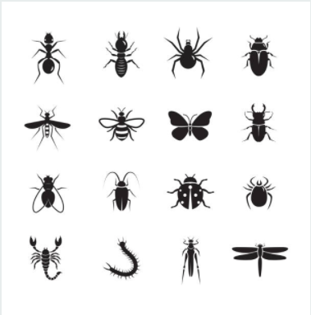
De vraag moet snel te beantwoorden zijn (10 seconden)
Misconcept
Leerlingen denken dat alle kleine diertjes, zoals duizendpoten en spinnen insecten zijn.(Ruud de Moor – Kennisbank Misconcepten – 32.04)
Hoeveel insecten zien we hier?
16
15
14
12
Notes:
Het hoeft niet perse een complexe vraag of complexe inhoud te zijn. Spreektaal zorgt voor verwarring. Het woord insect in de spreektaal gebruikt voor allerlei kleine kriebelbeestjes. Bij stockphoto en Istock vinden we prachtige posters onder de categorie “Insects”. Misschien bekt het beter dan “arthropods”. Dit kan net zo goed met het woord soort. We gaan er mee oefenen, dan kun je al je vragen stellen

Slide 15
Zelf aan de slag
Criteria
Werkwijze
Eenduidige gesloten vraag
Bevraagt één concept
Binnen 10 seconden te beantwoorden
Foute opties geven informatie over denkwijze
Niet met verkeerde strategie op juiste antwoord te komen
Kies een onderwerp (komende weken behandelen)
Ieder bedenkt een diagnostische vraag
Schrijf jouw antwoord opties op papier, in de ONDERSTE RIJ
Vouw de onderste rij om
Geef de vragen door en bedenk nu antwoord opties bij de vraag van je collega
Bespreek je de antwoorden en stel de beste antwoord opties op, op de bovenste rij

Slide 16
Nabespreken
Notes:
Reacties ophalen en uitwisselen
Waardevol om met collega’s uit te wisselen. Je hebt het meteen over de inhoud van je vak. Leuk om in de sectie te doen.
Maken is best lastig, laten we gebruiken wat er al is (Sofie)

Slide 17
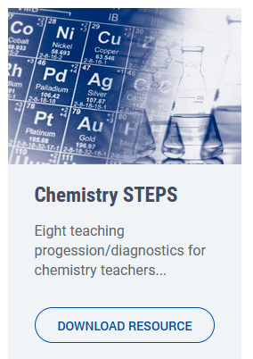
Wat er al is: ASE resource
Notes:
https://www.ase.org.uk/news/best-steps-brand-new-free-ase-resource-gcse-science-teachers
Foto bio invoegen

Slide 18
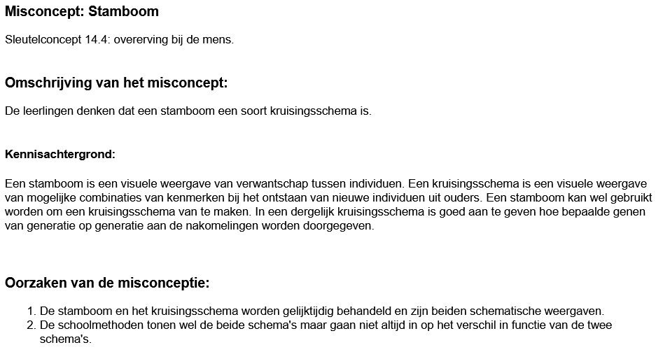
Wat er al is: Kennisbank misconcepten in de biologie

Slide 19
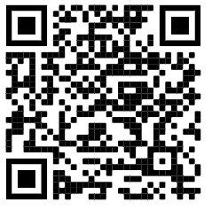
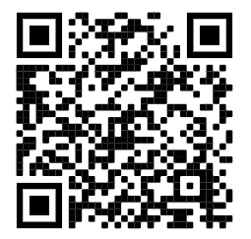
Aan de slag 2
Criteria
Werkwijze
Eenduidige gesloten vraag
Bevraagt één concept
Binnen 10 seconden te beantwoorden
Foute opties geven informatie over denkwijze
Niet met verkeerde strategie op juiste antwoord te komen
Ga naar een van de twee bestaande databanken
Maak of vertaal een vraag zodat hij past bij een les die je komende weken draait.
https://www.ase.org.uk/best-steps-diagnostic-resource-gcse-science-teachers
http://www.ntwpracticumnet.ou.nl/content-e/Kennisbank_biologie_misconcepten/
Notes:
Maak twee QR codes

Slide 20
Onze eigen vragenset
Notes:
Ons project. We zijn benieuwd hoe jullie het graag zien. Vragen die in de klas uitgeprobeerd zijn en goed passen bij ons curriculum

Slide 21
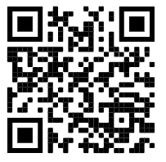
Enkele vragen voor jullie
https://forms.gle/CPPxQ41AnZFstacu8
Notes:
https://forms.gle/CPPxQ41AnZFstacu8

Slide 22
Links
Kennisbank misconcepten in de biologie http://www.ntwpracticumnet.ou.nl/content-e/Kennisbank_biologie_misconcepten/
ASE resource: https://www.ase.org.uk/news/best-steps-brand-new-free-ase-resource-gcse-science-teachers
Een veel grotere database van vragen bij bekende misconcepten vind je hier: https://www.stem.org.uk/best-evidence-science-teaching
Je moet hiervoor een (gratis) account aanmaken

Slide 23
Contact
Aarzel niet om contact op te nemen als je vragen of ideeën hebt
diagnostischevragen@nvon.nl
j.van.der.hucht@vlietlandcollege.nl
sofiefaes@hotmail.com
https://nl.linkedin.com/in/sofie-faes-52426551

Slide 24
Hoe zet je je vraag effectief in?
Alle leerlingen produceren een antwoord
Snelle analyse mogelijk zodat de informatie gebruikt kan worden voor de vraag “wat is er nu nodig?”
Notes:
Voorbeeld: vingers opsteken, op papier, wisbordjes, digitaal?

